Slide 1
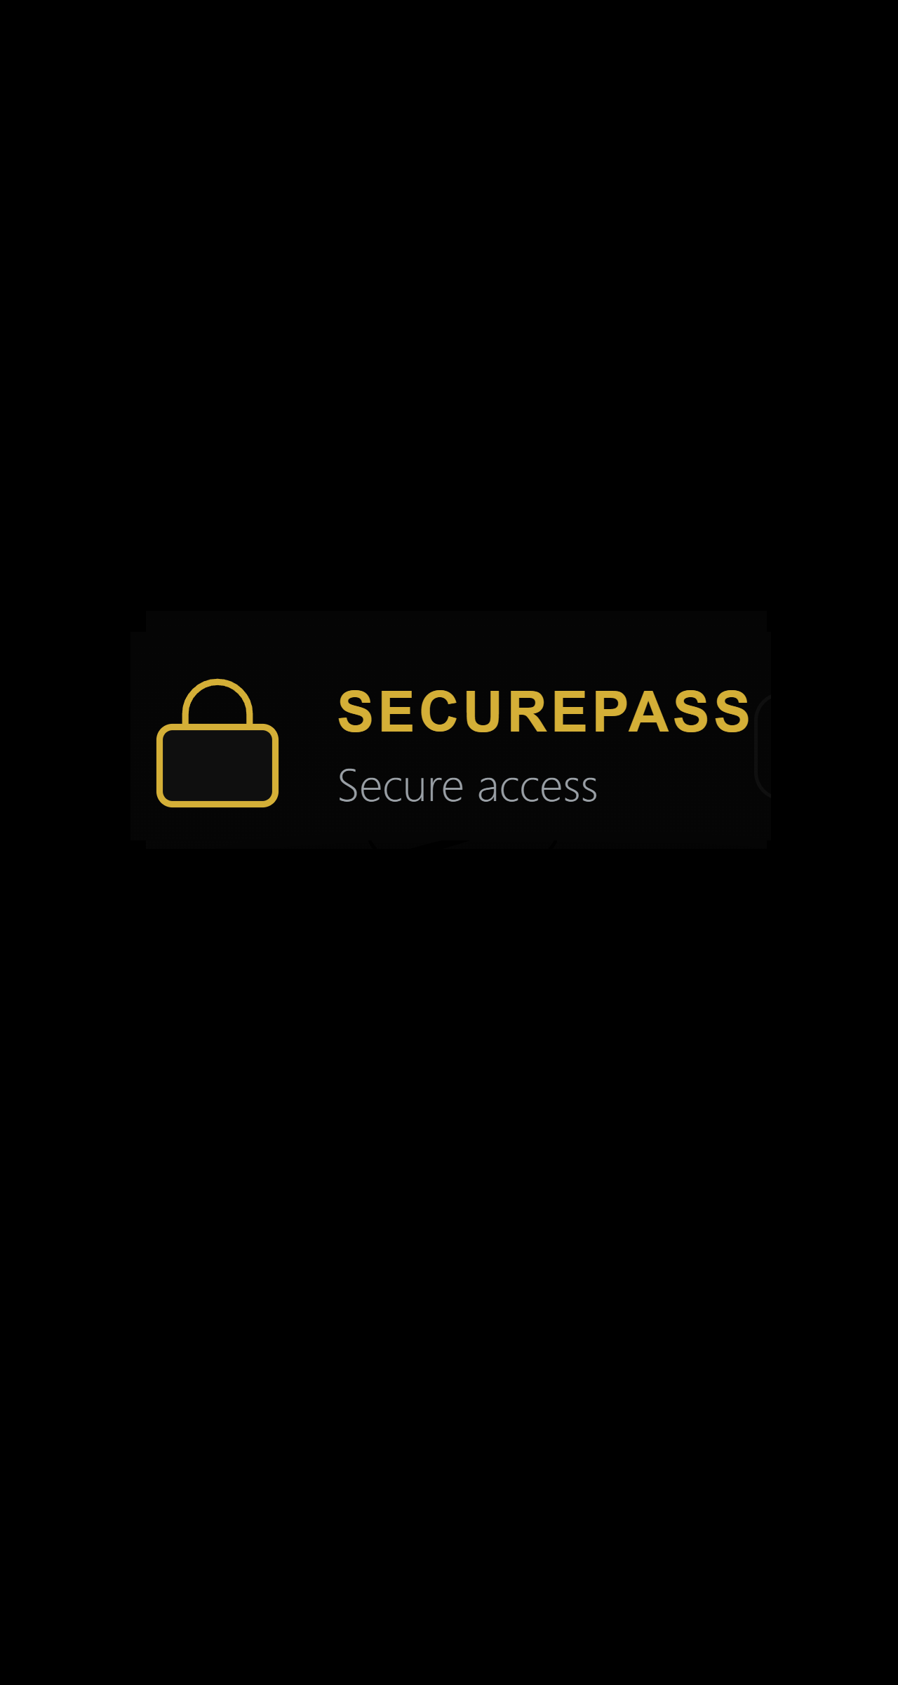

Secure Pass Maximiliano Abalos Jose Puchulu

Slide 2
Problemática
El problema que busca resolver este proyecto es la falta de soluciones seguras y locales para el almacenamiento de contraseñas y passkeys en dispositivos móviles. Actualmente, la mayoría de las aplicaciones de gestión de credenciales dependen de la nube, lo que introduce riesgos de exposición de datos, dependencia de terceros y necesidad de conectividad constante.

Slide 3

Secure Pass
Lo que se espera lograr con este proyecto es el desarrollo de una aplicación Android segura que permita a los usuarios almacenar y gestionar passkeys de manera local.

Slide 4
Objetivos.
GENERALES
Implementar una solución de almacenamiento segura para passkeys.
Desarrollar y documentar un prototipo funcional.
ESPECIFICOS
Elaborar un informe técnico detallando los procesos implementados, los resultados de las pruebas y las consideraciones de seguridad aplicadas en el prototipo.
Implementar una base de datos segura con medidas de encriptación.

Slide 5
Areas de desempeño
Desarrollo de software seguro: construcción de aplicaciones móviles seguras considerando estándares de la industria.
Ciberseguridad aplicada: aplicación de técnicas de cifrado, gestión de claves y autenticación para proteger datos sensibles.
Gestión de proyectos informáticos: planificación, control y documentación de un proyecto de software con entregables definidos.
Modelamiento y administración de datos: diseño de un modelo de datos seguro y escalable para el almacenamiento local de información sensible.

Slide 6
Competencias
Desarrollar soluciones de software utilizando técnicas que sistematicen el proceso de desarrollo y mantenimiento, asegurando el logro de los objetivos.
Gestionar proyectos informáticos, ofreciendo alternativas para la toma de decisiones de acuerdo con los requerimientos de la organización.
Construir modelos de datos para soportar los requerimientos de la aplicación de acuerdo a un diseño definido y escalable en el tiempo.
Realizar pruebas de certificación de productos y procesos utilizando buenas prácticas de la industria, asegurando calidad y seguridad.

Slide 7
Metodología
El proyecto se desarrollará utilizando una metodología ágil (XP)
Maximiliano Abalos: responsable del análisis de requerimientos, modelado de datos, pruebas de seguridad y desarrollo.
José Puchulu: responsable de desarrollo fullstack del proyecto.

Slide 8
Etapas del Proyecto
Fase 1: Definición de requerimientos, diseño de la arquitectura y del modelo de datos, y elaboración del plan de trabajo.
Fase 2: Configuración del entorno y desarollo.
Fase 3: Validación intermedia, pruebas de seguridad, identificación de vulnerabilidades menores y aplicación de mejoras previas al cierre del proyecto.
Facilitadores
Distribución clara de tareas entre los integrantes.
Uso de herramientas de código abierto y librerías oficiales.
Buena planificación del trabajo, con revisiones semanales y control del progreso.
Dificultades
Dificultades técnicas en la integración del cifrado y la autenticación biométrica.
Limitacionesdel entorno, especialmente al emular el sensor biométrico.
Ajustes realizados
Simplificación del proceso de validación mediante pruebas locales y dispositivos físicos reales.
Sustitución temporal de Android Studio por herramientas más ligeras para pruebas de interfaz y flujo de datos.
No optar por biométrica

Slide 9
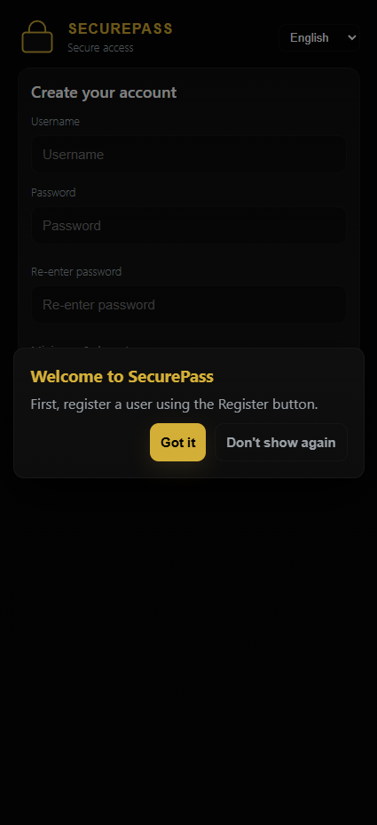
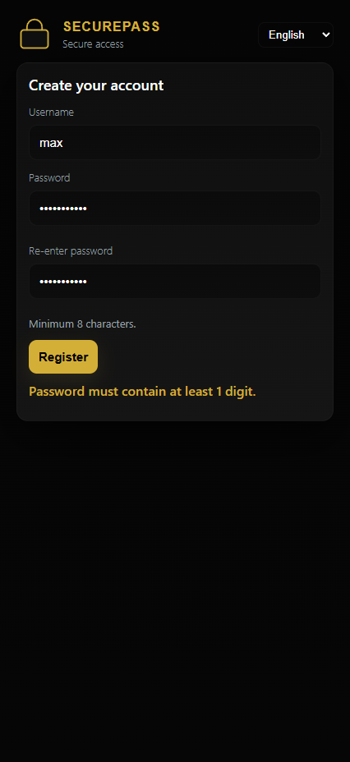
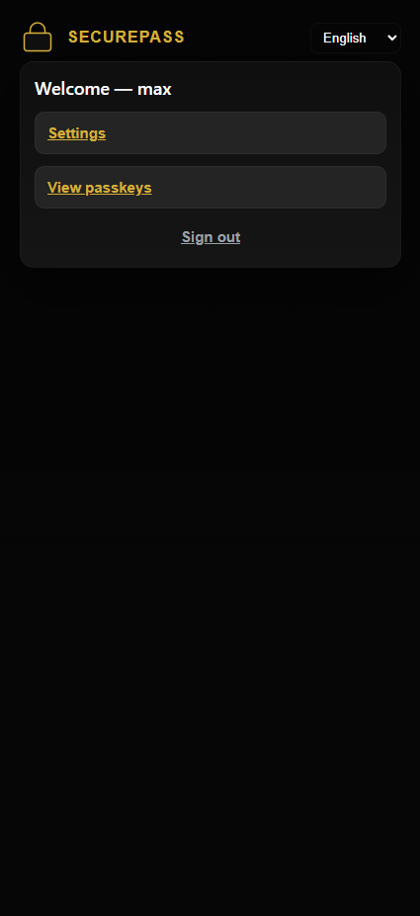
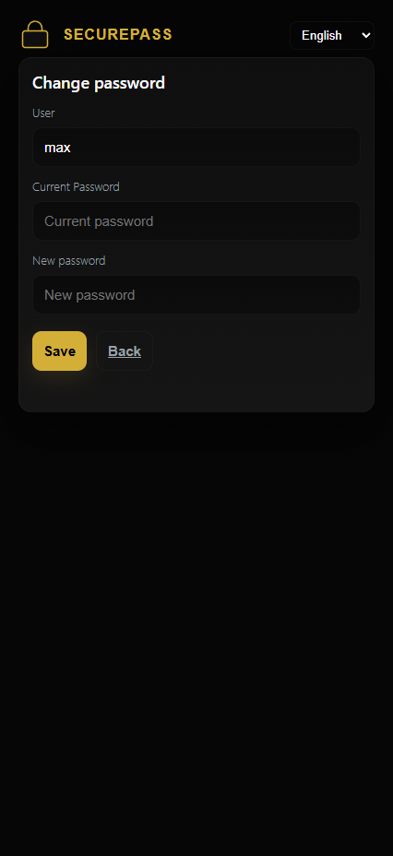
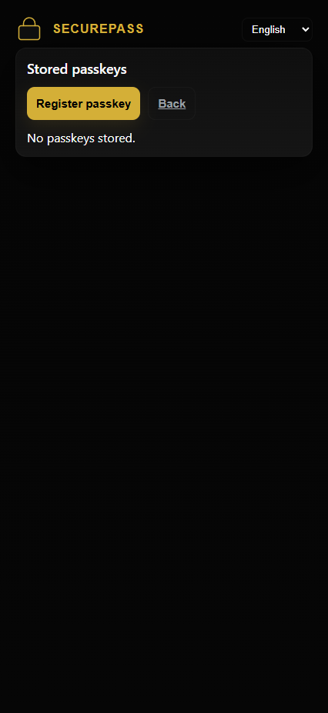
Flujo de uso
SecurePass_1_1.0.apk

Slide 10

Stack
FRONT
Java Script
CSS
HTML
DB
IndexedDB
PBKDF2
APK
Cordova
AES-GCM

Slide 11
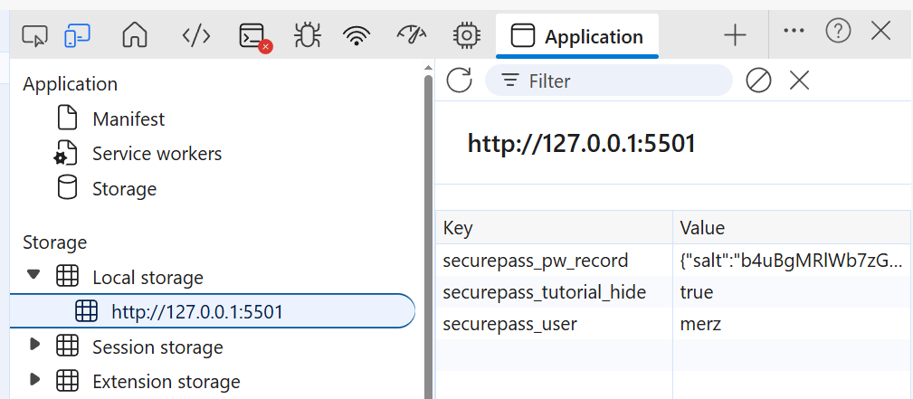
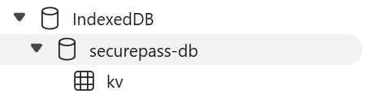
Medidas de seguridad
PBKDF2 (con salt) para almacenamiento de contraseña.
AES-GCM para cifrado de datos sensibles (passkeys).
Almacenamiento de datos cifrados en IndexedDB.
PBKDF2 (con salt + iteraciones) → Es un método para guardar contraseñas de forma segura.Usa un salt (valor aleatorio) para que cada contraseña tenga un hash único.Aplica miles de iteraciones para hacer muy difícil romperlas con fuerza bruta.Resultado: se almacena el hash, no la contraseña real.
AES-GCM → Es un algoritmo de cifrado simétrico para proteger datos sensibles. Usa una clave secreta para cifrar y descifrar. El modo GCM asegura también la integridad (detecta si los datos fueron alterados). Ideal para cifrar información como tokens, passkeys o archivos privados.

Slide 12
Gracias!

